Slide 1

ỦY BAN NHÂN DÂN PHƯỜNG VIỆT HƯNG
TRƯỜNG MẦM NON GIANG BIÊN
NHẬN BIẾT TẬP NÓI:
Đề tài: Bánh chưng ngày tết
Lứa tuổi: Nhà trẻ (24- 36 tháng)
Giáo viên: Nguyễn thị Thanh Nga
Nguyễn Thị Bích Phượng

Slide 2

Ổn định tổ chức:
Hát bài hát: Chúc tết

Slide 3
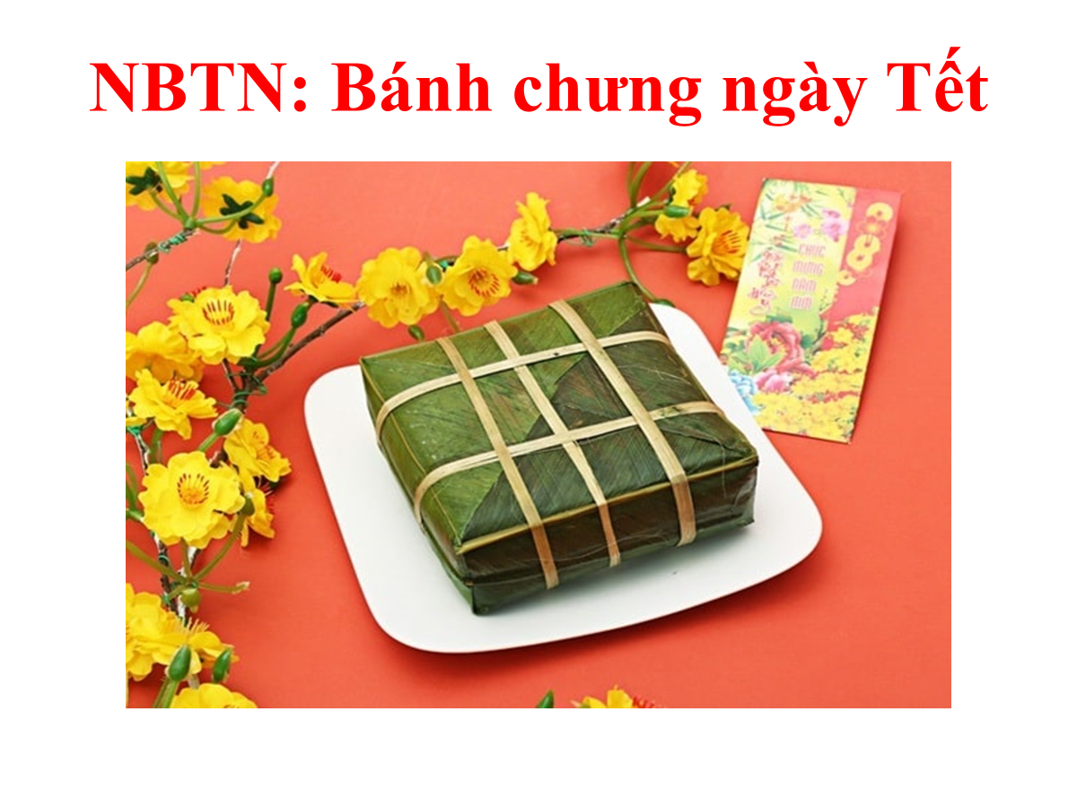

Slide 4
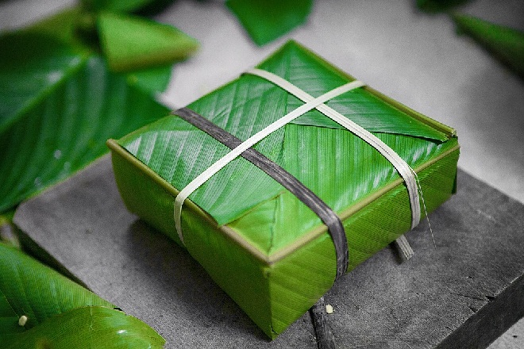

Slide 5
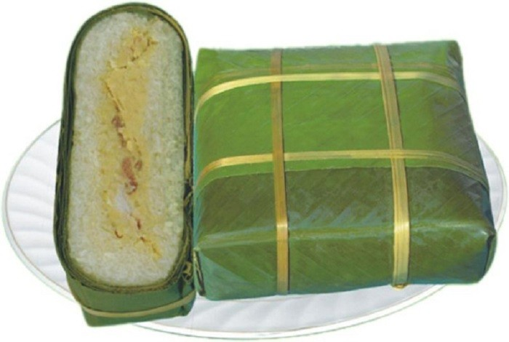
Phần đỗ
Phần gạo
Vỏ bánh

Slide 6
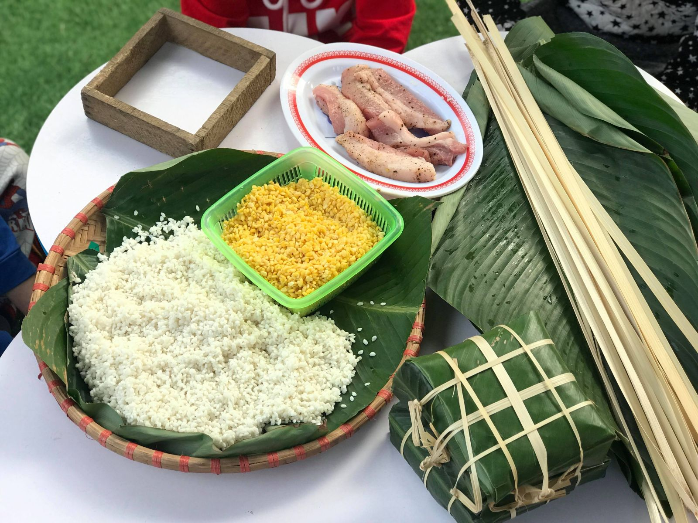

Slide 7
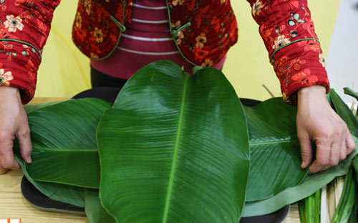

Slide 8
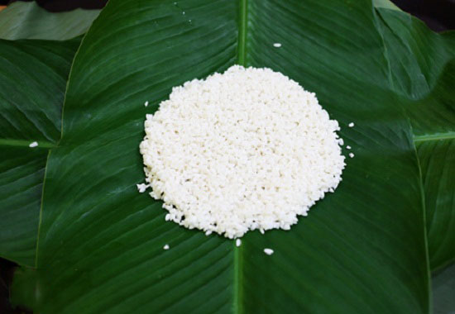

Slide 9
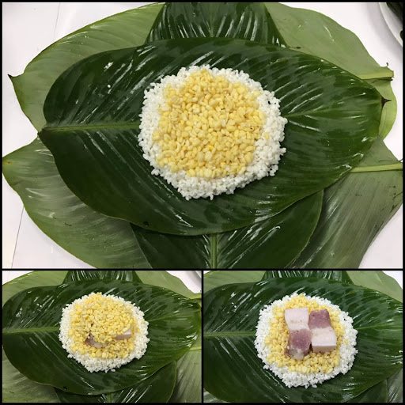

Slide 10
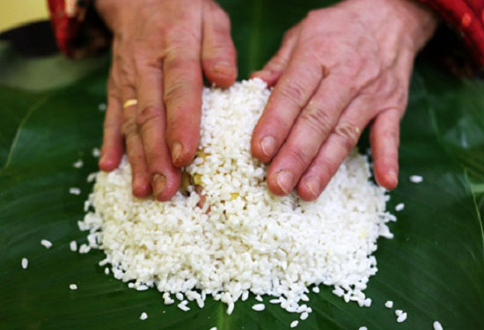

Slide 11
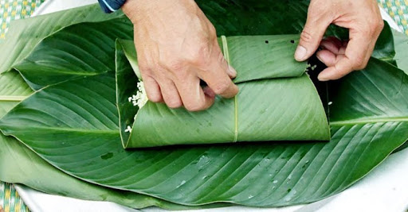

Slide 12
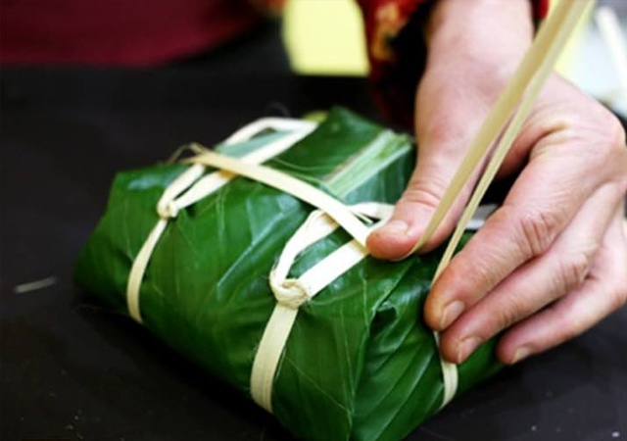

Slide 13
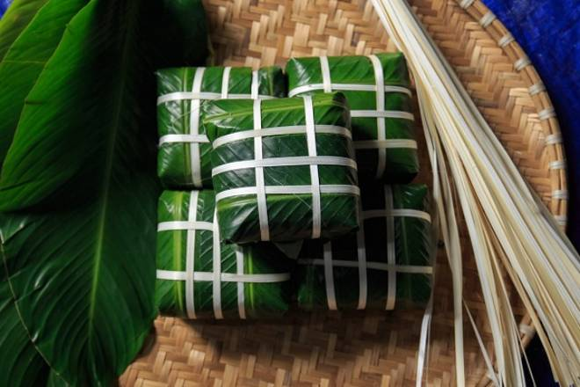

Slide 14

Ôn luyện, củng cố

Slide 15
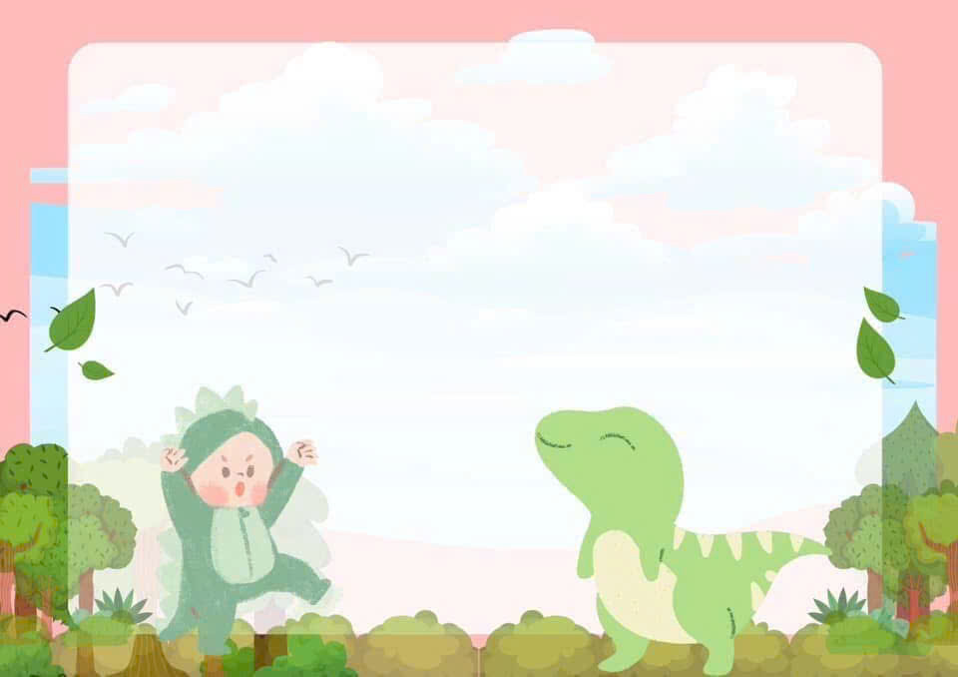
Kết thúc:
Hát bài: Bánh chưng xanh

